Slide 1
实验四 嵌入式SQL语言

Slide 2
通知
5月15日上机课：全部调整为线上课，elearning上会提前发布腾讯会议链接
5月22日上机课：H4501（机房） => 兴业光学楼A304

Slide 3
本次实验旨在掌握如何在高级编程语言（Java/Python）中通过嵌入式SQL操作数据库。通过实际编写代码完成数据库连接、数据增删改查等操作，理解应用程序与数据库之间的交互机制，为后续开发完整的数据库应用系统（实验五大作业）打下基础。

Slide 4
Java-mysql connector安装与使用
从elearning上下载mysql-connector-java-8.0.16.jar
编写的java程序与下载的jar包放在同一目录一起编 译运行
如：java -cp mysql-connector-java-8.0.16.jar test.java

Slide 5
Java-mysql connector安装与使用
配置数据库对应的url, user与password：注意使用java驱动连接时一定要加上时区的配置：serverTimezone=Asia/Shanghai，否则会报错
通过 java.sql 提供的 DriverManager，从我们-cp中已注册的驱动中，获取到 MySQL 数据库的连接实例。

Slide 6
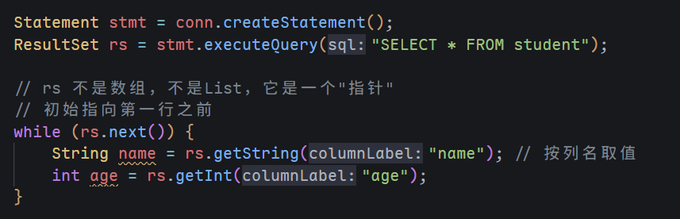
Java-mysql connector执行SQL
在执行SQL时，需要创建Statement作为“SQL语句执行器”，其返回结果是一个ResultSet，需要迭代进行使用，如：

Slide 7

Python-mysql connector安装与使用
执行pip install mysql-connector-python
导入mysql.connector即可使用

Slide 8
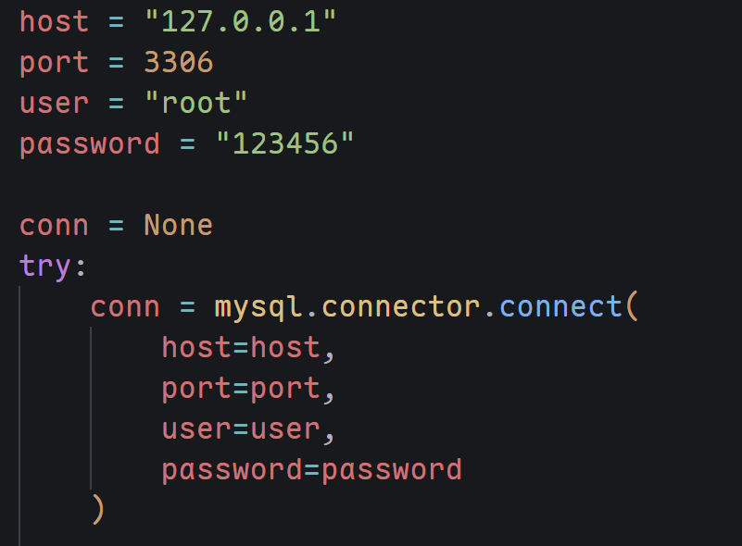
Python-mysql connector安装与使用
通过mysql.connector中的connect方法使用配置参数与MySQL服务器建立连接，连接成功后会返回一个连接对象赋值给 conn

Slide 9
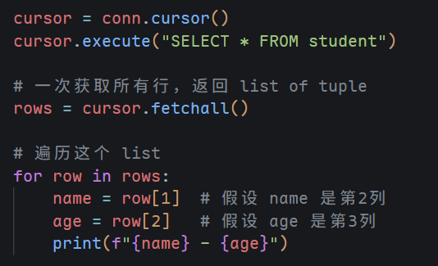
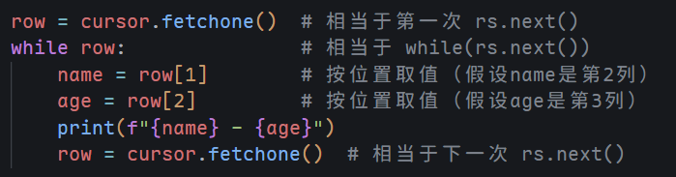
Python-mysql connector执行SQL
python需要使用cursor来执行SQL，其返回值也可以用cursor来获得
cursor.fetchall(): 返回所有数据
cursor.fetchone(): 移动cursor指针，一个个进行遍历

